Slide 1
Роль Координационных советов по областям образования и ФУМО в системе государственно-общественного регулирования качества образования
Бушев Станислав Александрович
Проректор МГУ имени М.В. Ломоносова
Заседание Координационного совета Минобрнауки России
по области образования «Инженерное дело, технологии и технические науки»
31 марта 2021 г.

Slide 2
Схема государственно-общественного регулирования качества высшего образования при «рамочном» характере ФГОС и уменьшении регуляторных функций государства
Совет Минобрнауки России по ФГОС ВО
Минобрнауки
России
Государственная аккредитация
Профессионально-общественная аккредитация образовательных программ
Независимая оценка качества образования (НОКО)
КС по области образования
КС по области образования
КС по области образования
ФУМО по УГСН
ФУМО по УГСН
ФУМО
по УГНС
ФУМО
по УГНС
ФУМО
по УГНС
ФУМО
по УГНС
УМС
УМС
УМС
УМС
УМС
УМС
УМС
УМС
УМС

Slide 3
Важные функции Координационного совета, практически НЕ ИСПОЛЬЗУЕМЫЕ Минобрнауки и Рособрнадзором
Взаимодействие с профильным профессиональным сообществом и институтами публичной власти по стратегическим вопросам развития высшего образования:
обновление Перечней направлений подготовки (специальностей) высшего образования;
разработка концепции новых ФГОС и Федеральных государственных требований по программам аспирантуры,
определение принципов (моделей, критериев) выделения КЦП на направления подготовки (специальности) в рамках области образования
рекомендация агентств, осуществляющих профессионально-общественную аккредитацию программ высшего образования по соответствующей области образования, для внесения в Реестр аккредитующих агентств, признаваемых Рособрнадзором / Минобрнауки
Координация деятельности ФУМО в части выработки единых (согласованных) подходов при разработке Примерных основных образовательных программ (ПООП), определению необходимых инвариантов (индикаторов универсальных компетенций, подготовке к «сквозным» видам деятельности – исследовательскому, управленческому и т.п.), определению методологии оценивания компетенций (в том числе для государственной аккредитации)
Разработка принципов и методологических основ организации и проведения независимой оценки качества образования (НОКО) в соответствующей области образования, в том числе определение и поддержание процедуры разработки и экспертизы оценочных средств для НОКО, рекомендация Рособрнадзору независимых агентств, осуществляющих НОКО

Slide 4
Перечень поручений Президента РФ по итогам совместного расширенного заседания президиума Госсовета и Совета по науке и образованию (от 28 марта 2020 года № Пр-589)
«Пр-589, 1.ж-1 (срок 30 октября 2020 г.)
ж) принять меры по расширению автономии образовательных организаций высшего образования и сокращению избыточного государственного регулирования образовательной деятельности. В этих целях:
Пр-589, п.1ж-2 (срок 30 октября 2020 г.)
обеспечить пересмотр перечня специальностей и направлений подготовки высшего образования, номенклатуры научных специальностей, по которым присуждаются учёные степени.
Принять меры по их укрупнению, созданию условий для подготовки кадров с высшим образованием и проведению научных исследований на междисциплинарной основе.
Учитывать необходимость сохранения особенностей подготовки кадров по программам специалитета для отдельных отраслей экономики;
Пр-589, п.1ж-3 (срок 30 октября 2020 г.)
обеспечить предоставление организациям, осуществляющим образовательную деятельность по образовательным программам высшего образования, права самостоятельно формировать профили образования внутри специальностей и направлений подготовки высшего образования в целях обеспечения подготовки кадров для новых и перспективных областей профессиональной деятельности»

Slide 5
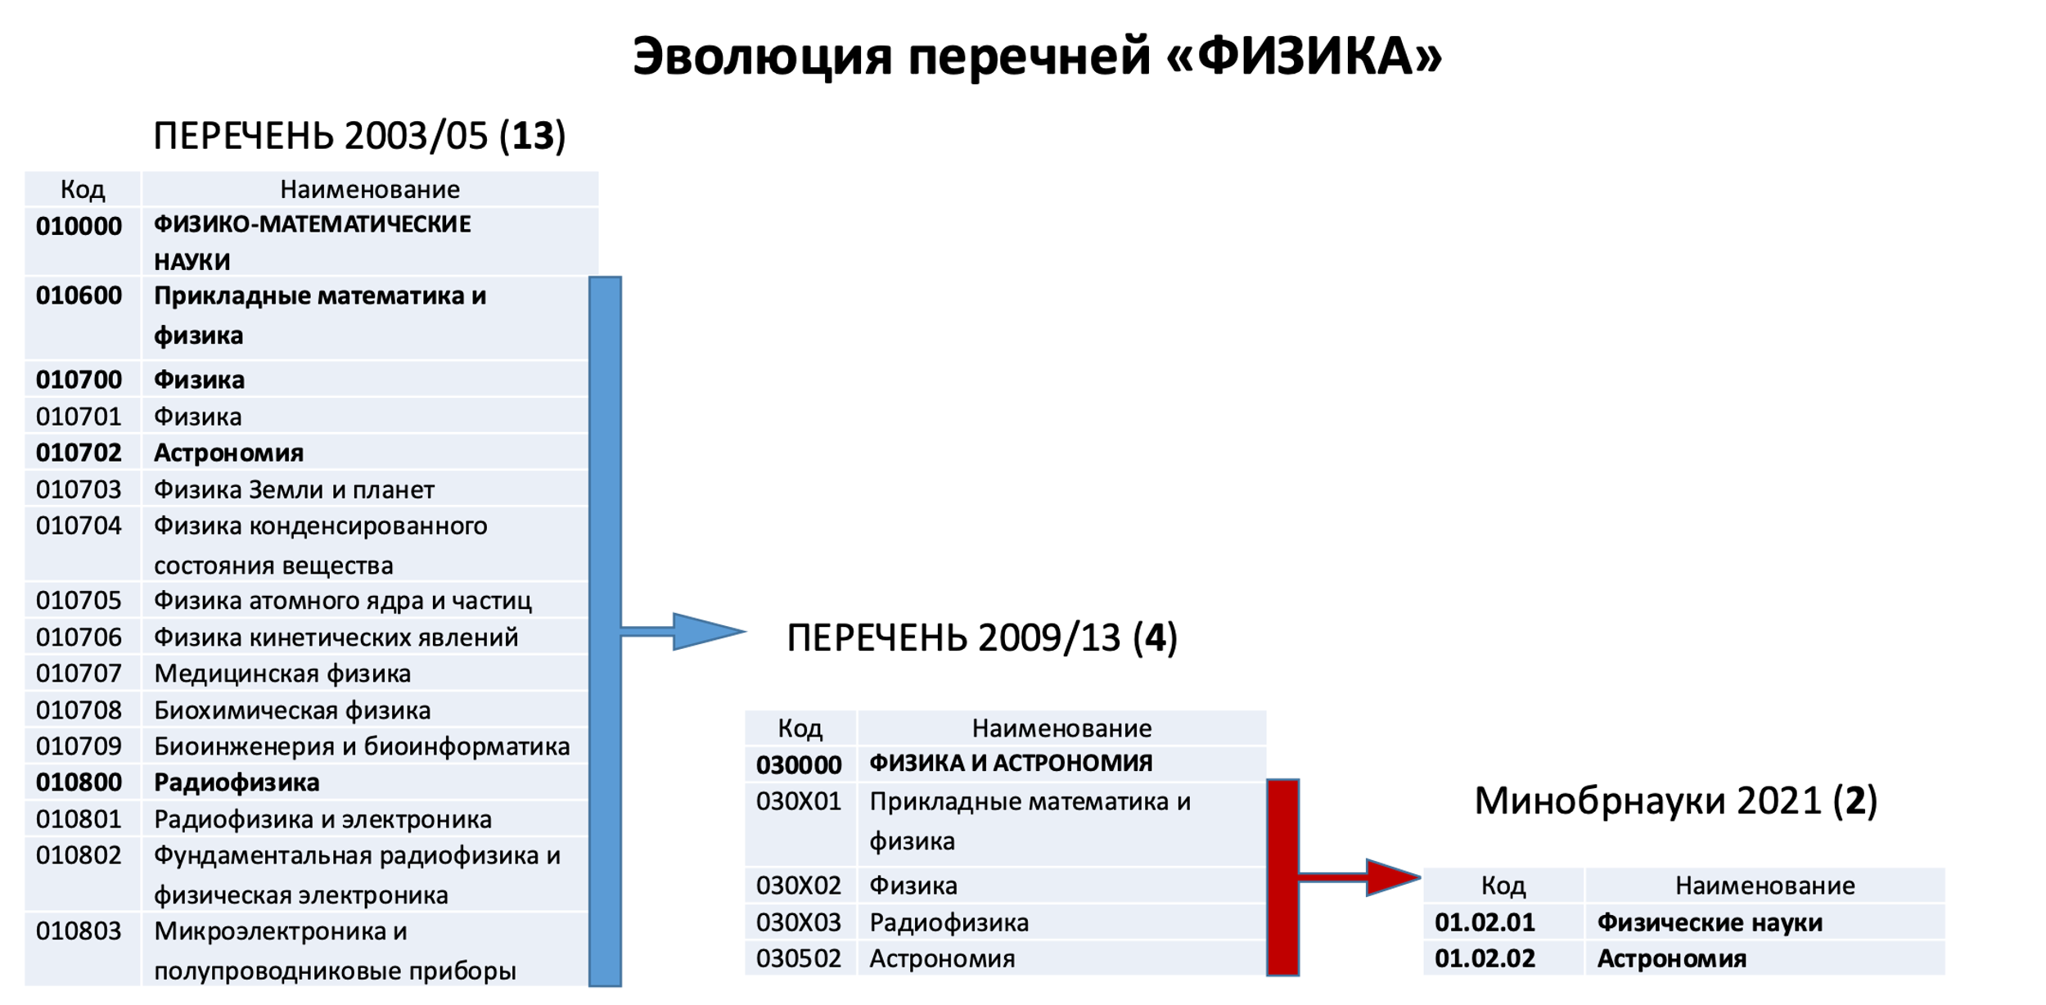
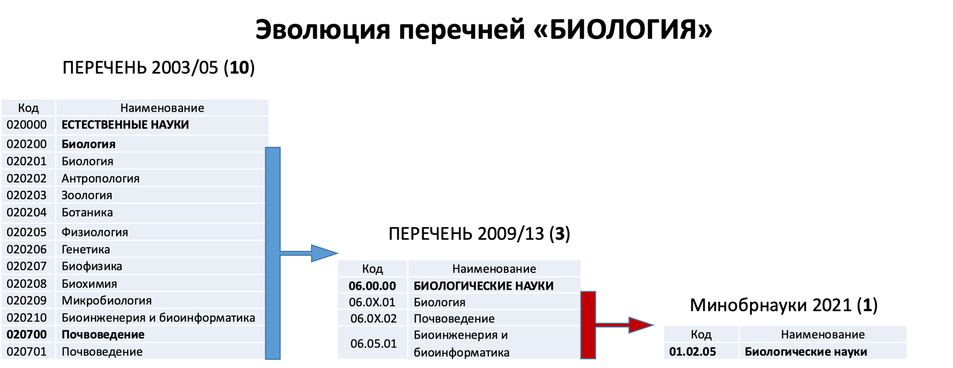
Эволюция перечней УГСН в области образования «Математические и естественные науки» в 2003-2021 гг.
9
9
5
13
4
2
2
3
1
10
3
1

Slide 6
Вариант укрупненной структуры Перечня направлений подготовки и специальностей высшего образования, реализующей междисциплинарный подход
Коды УГСН, направлений подготовки и специальностей | Наименования областей образования, УГСН, направлений подготовки и специальностей | Присваиваемые квалификации по уровням высшего образования | Группа научных специальностей (Проект приказа Минобрнауки от 30.10.2020)
01.00.00 | МАТЕМАТИЧЕСКИЕ И ЕСТЕСТВЕННЫЕ НАУКИ
01.01.00 | Математика и механика
01.02.00 | Компьютерные и информационные науки
01.03.00 | Физические науки |  | 1.3. Физические науки
01.03.01 | Прикладные математика и физика | 64 Бакалавр прикладной математики и физики 74 Магистр прикладной математики и физики
01.03.02 | Физика | 64 Бакалавр физики 74 Магистр физики
01.03.03 | Радиофизика | 64 Бакалавр радиофизики 74 Магистр радиофизики
01.03.04 | Астрономия | 75 Астроном. Преподаватель
01.03.05 | Фундаментальная и прикладная физика | 75 Физик. Преподаватель
01.03.99 | Междисциплинарные образовательные программы в рамках укрупненной группы направлений подготовки «Физика и астрономия» | 64 Бакалавр 74 Магистр 75 Специалист
01.04.00 | Химические науки |  | 1.4. Химические науки
01.05.00 | Науки о Земле |  | 1.6. Науки о Земле и окружающей среде
01.06.00 | Биологические науки |  | 1.5. Биологические науки
01.99.99 | Междисциплинарные образовательные программы в рамках области образования «Математические и естественные науки» | 64 Бакалавр 74 Магистр 75 Специалист
02.00.00 | ИНЖЕНЕРНОЕ ДЕЛО, ТЕХНОЛОГИИ И ТЕХНИЧЕСКИЕ НАУКИ

Slide 7
Роль примерных основных образовательных программ (ПООП) в новой системе обеспечения качества образования
Учет вузом при разработке образовательной программы
Методики государственной аккредитации
Роль координационных советов в сфере ПООП
Согласование подходов и методик разработки ПООП (определение инвариантов и пр.)
Обеспечение междисциплинарного подхода
Организация разработки методик формирования оценочных средств
Обоснование нормативных затрат на реализацию программ
Условия образовательной деятельности
Примерные расчеты нормативных затрат по реализации образовательной программы
ПООП
Основа для оценочных средств при независимой оценке качества образования
Основа для формирования фондов оценочных средств для государственной аккредитации
В приказе от 24.02.2021 г. № 138 «Порядок разработки ПООП»
роль КС отсутствует!

Slide 8
Множественность реестров организаций профессионально-общественной аккредитации (ПОА) и неопределенность с критериями их формирования
Реестры организаций ПОА
Наличие «добровольной» ПОА учитывается:
Конкурс КЦП (без оговорок критериев к аккредитации организации и статуса аккредитации)
Мониторинг эффективности вузов
При государственной аккредитации
Национальное агентство развития квалификаций (НАРК)
Реестр на сайте Минобрнауки
Система мониторинга ПОА
Рекомендации координационных советов

Slide 9
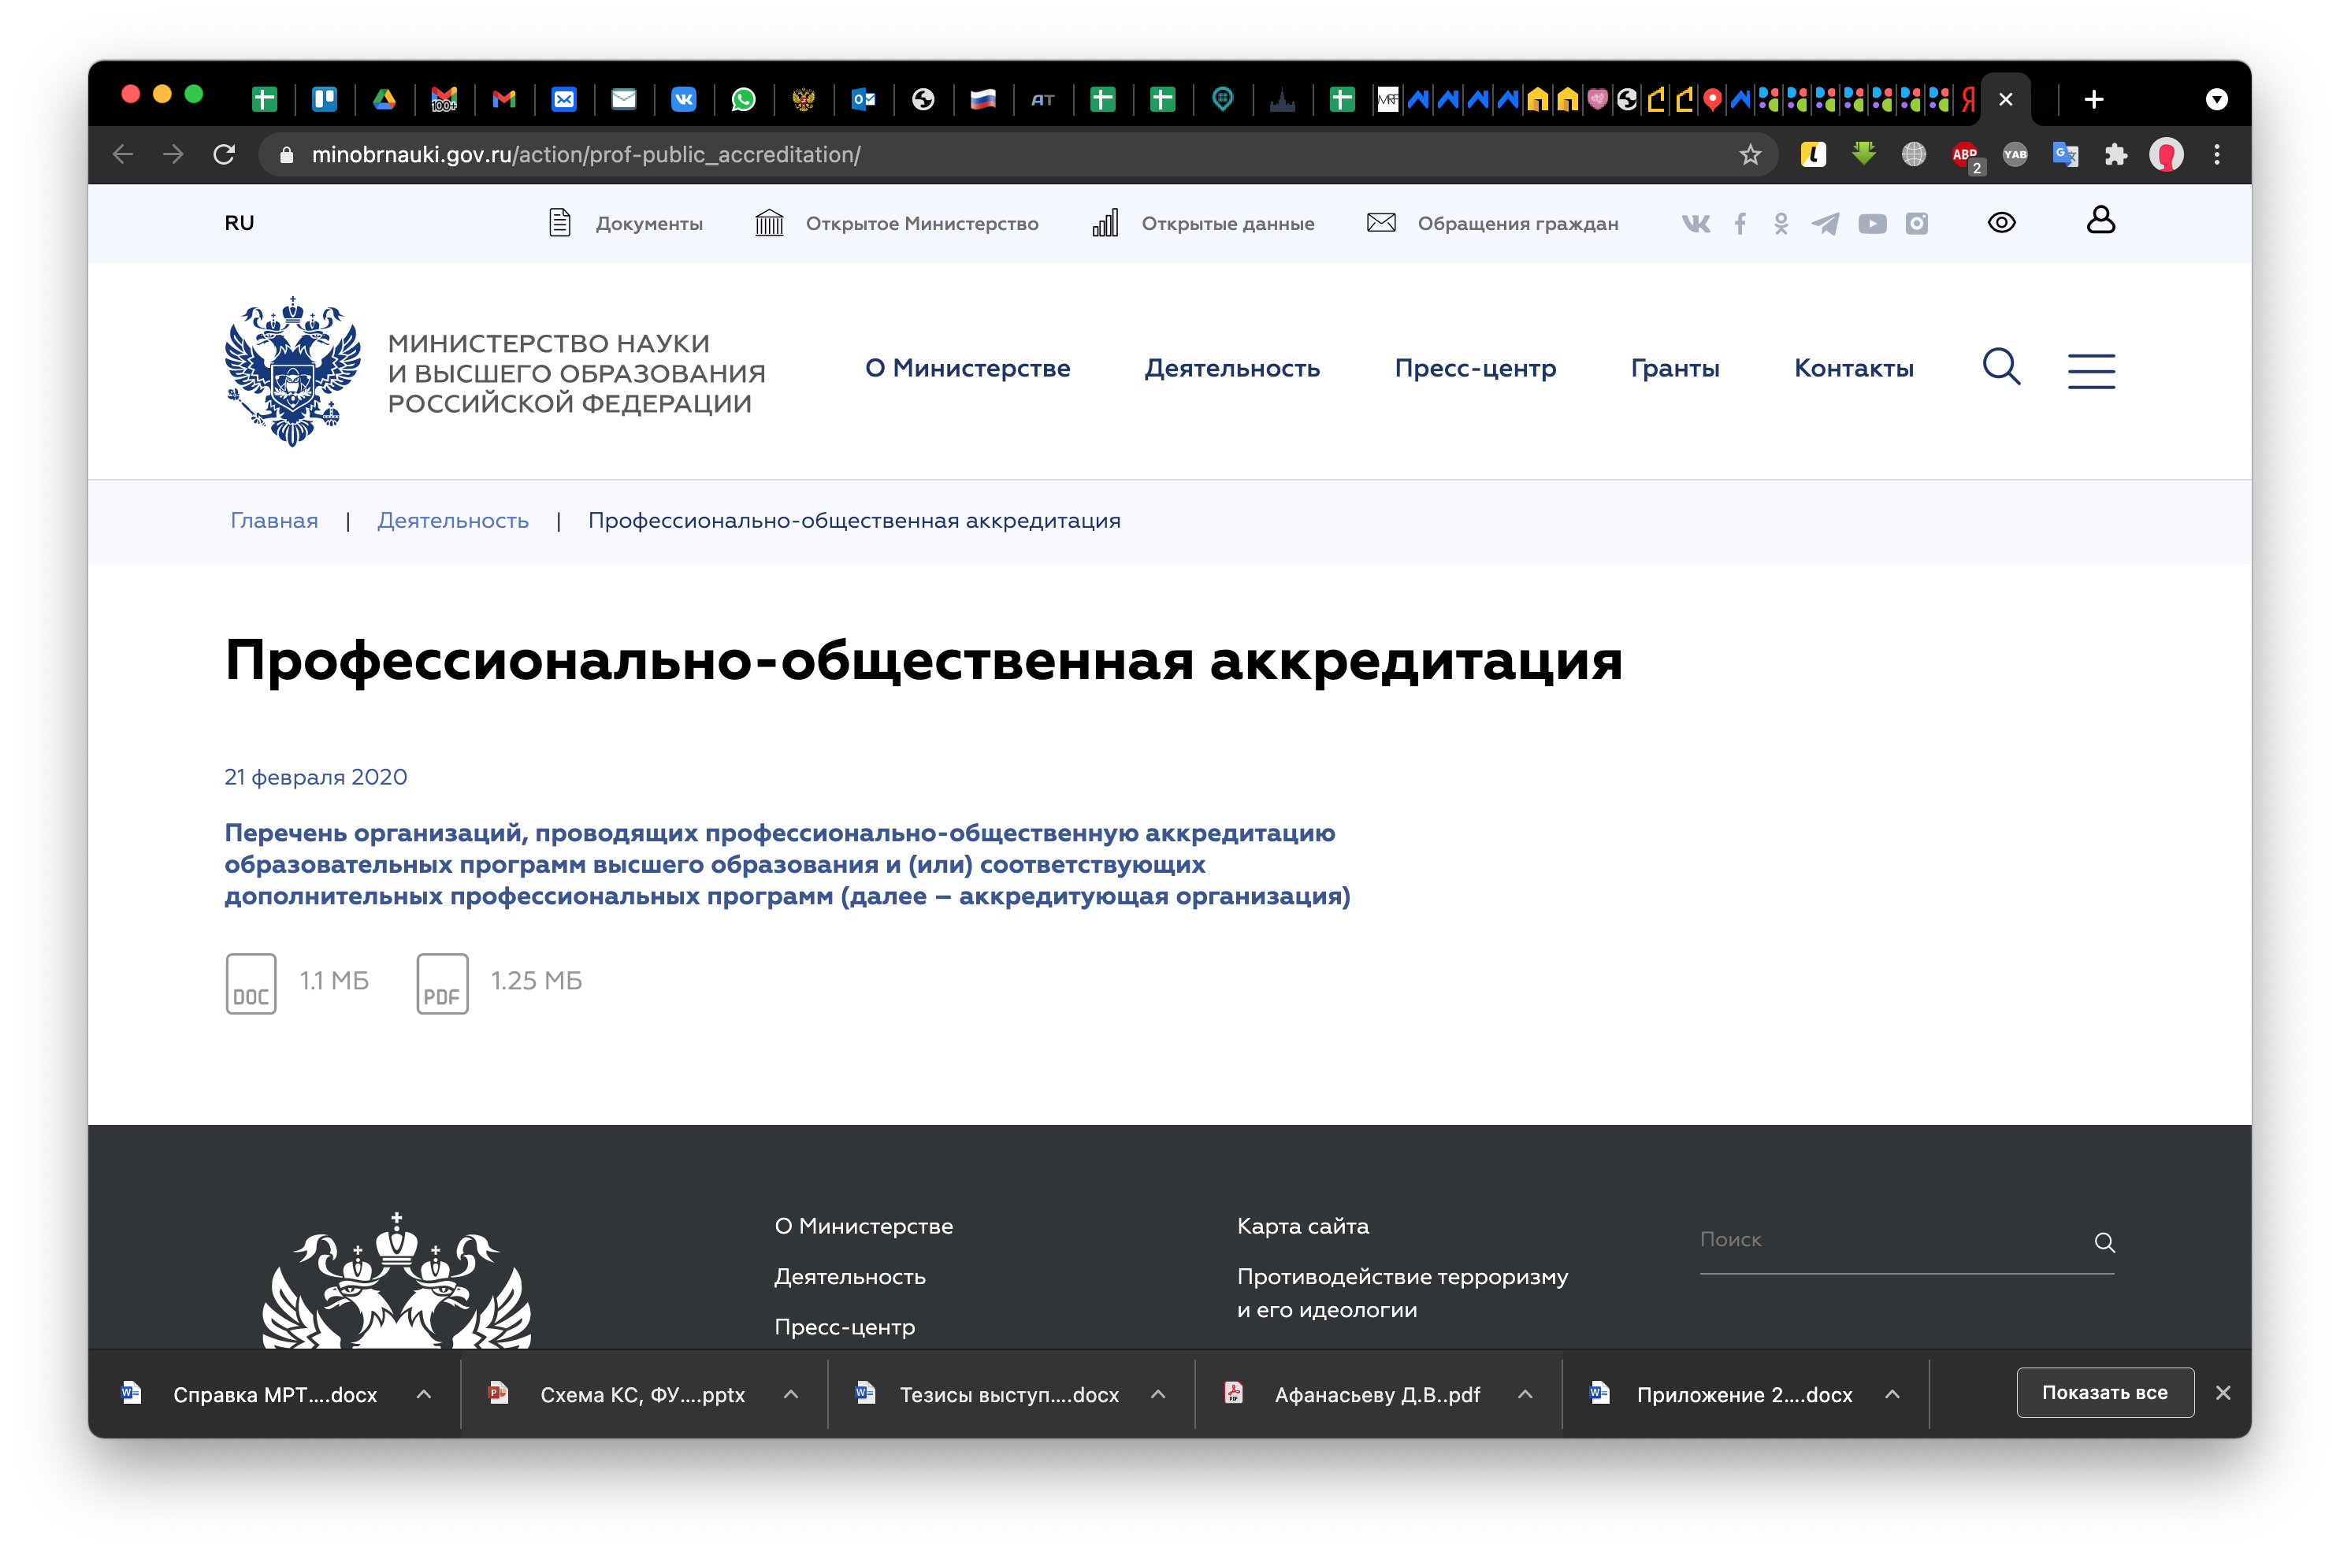
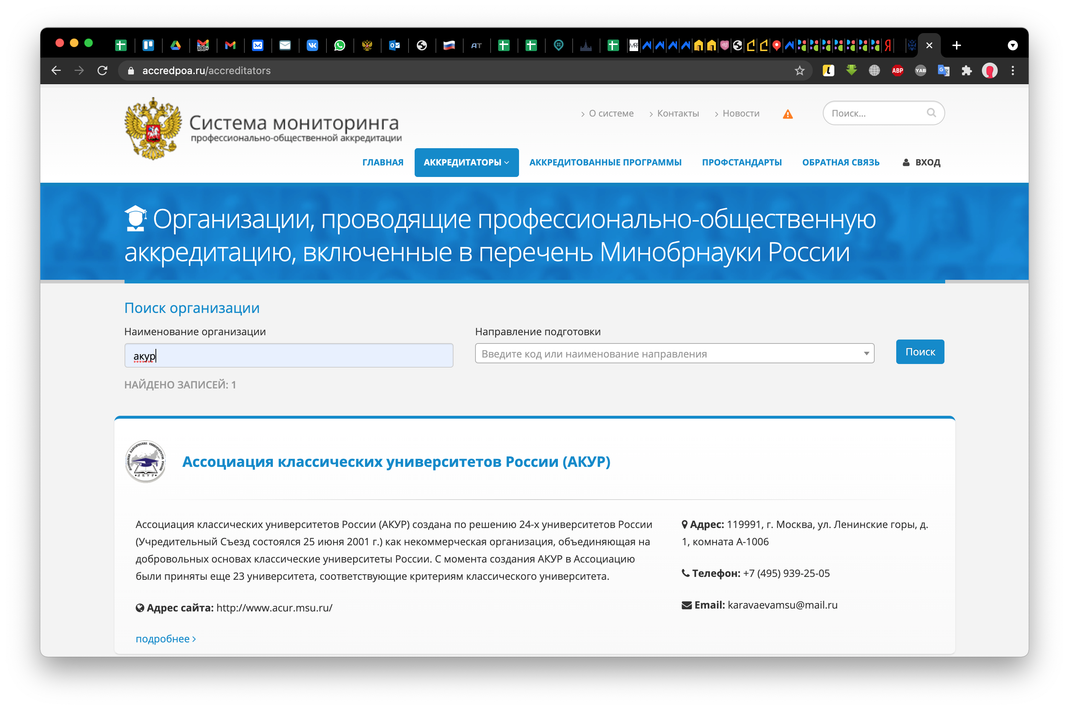
Реестр организаций ПОА – сайт Минобрнауки или Системы мониторинга ПОА?

Slide 10
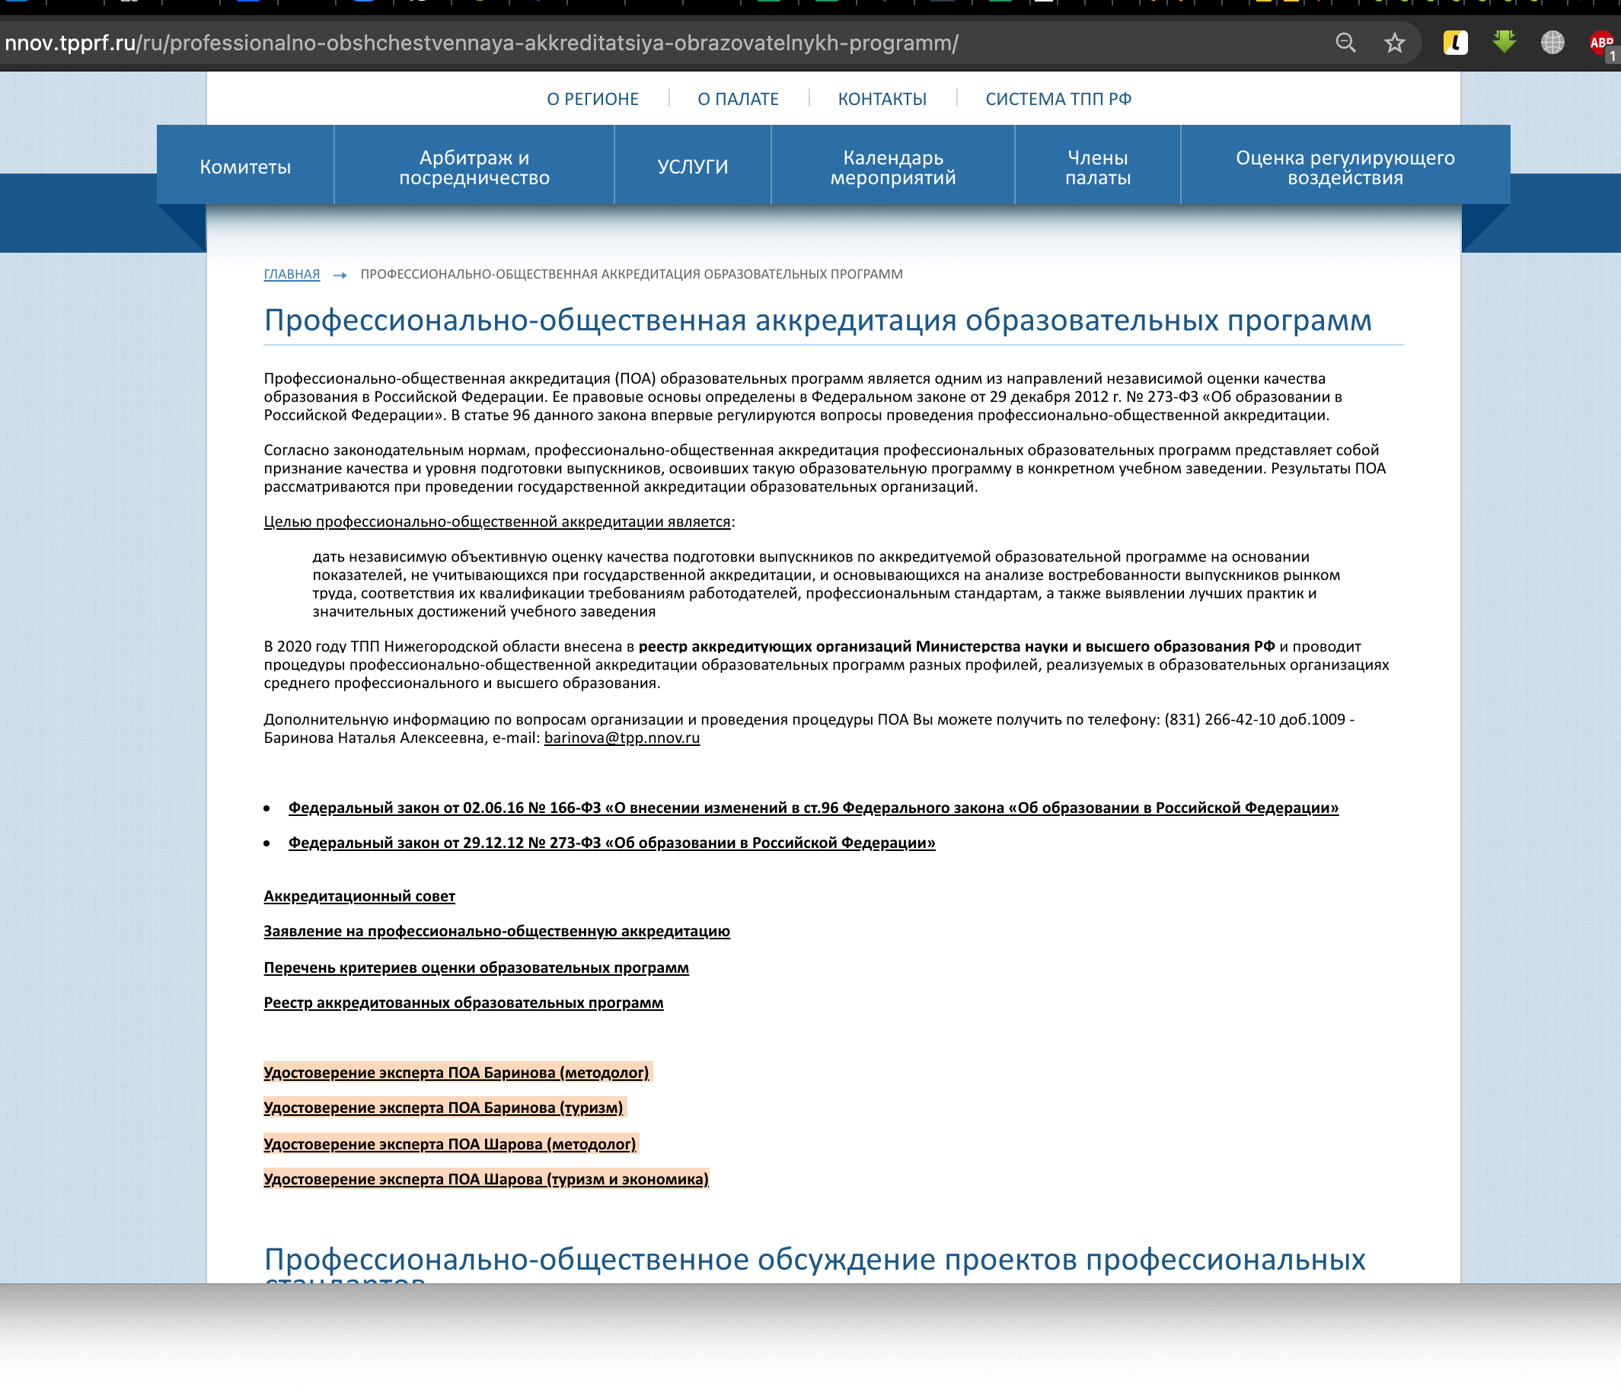
Организации, проводящие ПОА образовательных программ (Реестр на сайте Минобрнауки России от 20.02.2020 г.)
Неопределенность с критериями формирования Реестра
Торгово-промышленные палаты составляют более 70% реестра (проводят ПОА по ВСЕМ направлениям!)
Пример из реестра
32. Частное учреждение дополнительного профессионального образования «Учебный центр Торгово-промышленной палаты Нижегородской области»
На сайте указаны 4 эксперта (сфера туризм и экономика)
Аккредитуют программы почти по ВСЕМ направлениям подготовки!!!
01.03.02 Прикладная математика и информатика
…
07.03.04 Градостроительство
…
10.03.01 Информационная безопасность
…
14.03.01 Ядерная энергетика и теплофизика
…
17.03.01 Корабельное вооружение
…
24.03.01 Ракетные комплексы и космонавтика
…
25.03.04 Эксплуатация аэропортов и обеспечение полетов воздушных судов
…
53.03.02 Myзыкально-инструментальное искусство

Slide 11
Предложения по повышению роли ФУМО в обеспечении качества образования
1. Обновление Типового положения о ФУМО в части:
Обеспечение представительства максимального числа образовательных организаций в составе ФУМО
Закрепление ФУМО за базовым вузом (вузами)
2. Нормативно закрепленная процедура участия ФУМО в государственной аккредитации:
экспертиза/ организация разработки фондов оценочных средств для тестирования студентов при аккредитационной экспертизе
участие в разработке методик аккредитационной экспертизы и подготовке экспертов
экспертиза учебно-методической документации вуза ( в том числе фондов оценочных средств) с выдачей официального заключения ФУМО как первая (подготовительная) часть процедуры государственной аккредитации.
3. Нормативно закрепленная процедура участия ФУМО в экспертизе:
Оценочных средств для проведения независимой оценки качества образования (НОКО) и профессионально-общественной аккредитации
Учебников, учебных пособий, в том числе электронных
Открытых онлайн ресурсов и рекомендация их для использования

